Slide 1
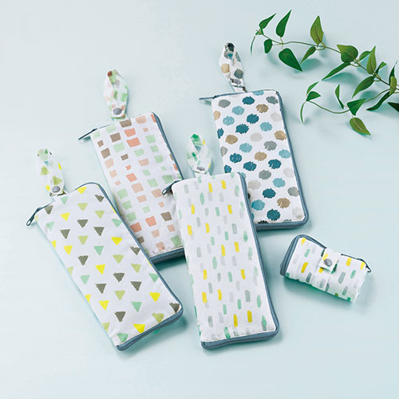


【提案書】
エアリズ ポータブルマルチ傘カバー
特徴
心を晴れやかにしてくれるポップなデザインがキュートなポータブルマルチ傘カバーです。吸水性が高いため、ペットボトルカバーとしても利用可能。使い勝手の良い便利なアイテムです。
納期
納期スペース
仕様
カラー展開：4柄アソート＊色・柄は指定できません。
素材：ポリエステル
サイズ：使用時:約280×115mm 収納時:約110×70×30mm
包装：ポリ袋入
注意事項：※生地の取り都合により、柄の出方が写真と異なる場合があります。
お見積
お見積りスペース

